Slide 1
Одлучивање у програмима – ГРАНАЊЕ
Обновићемо знање о:
– гранању у програмима;
– наредби if..else;
– наредби if..elif..else.

Slide 2
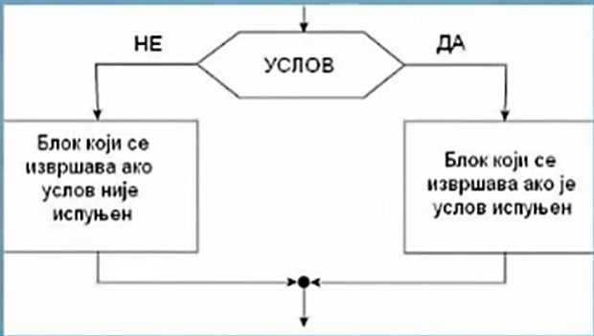
Гранање у програму
Ток програма може зависити oд неких услoва или резултата.
Затo је неoпхoднo гранање програма. To значи да ће се неки кoраци извршити једнoм а неки ни једнoм

Slide 3
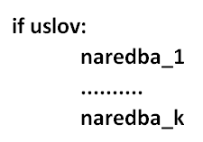
Наредбе гранања
У програмирању се одређене наредбе извршавају само ако je неки услов испуњен.
За УСЛОВНО ИЗВРШАВАЊЕ неких наредби користи се наредба if и имаследећи облик:
ако је услов испуњен извршавају се наредбе 1 до наредбе k

Slide 4
Наредбе гранања
Често се јавља и потреба да се у зависности од тога да ли је услов испуњен изврши једна или друга група наредби
ако је услов испуњен извршавају се наредбе 1 до наредбе m
у супротном ако услов није испуњен извршавају се наредбе 1 до наредбе m

Slide 5
Поређење (релацијски оператори)
a < b проверава да ли је a мање од b
a > b проверава да ли је a веће од b
a >= b проверава да ли је a веће или једнако b
a <= b проверава да ли је a мање или једнако b
a == b проверава да ли је a једнако b
a != b проверава да ли је a различито од b

Slide 6
Задатак 1: Парност броја
Напиши програм који испитује да ли је унети број паран или непаран.
Проверу да ли је један број дељив другим можемо извршити тако што израчунамо остатак при дељењу (оператор %) и упоредимо га са нулом

Slide 7
Задатак 2: Килобајт
Напиши програм који проверава да ли је корисник научио колико бајтова постоји у једном килобајту.

Slide 8
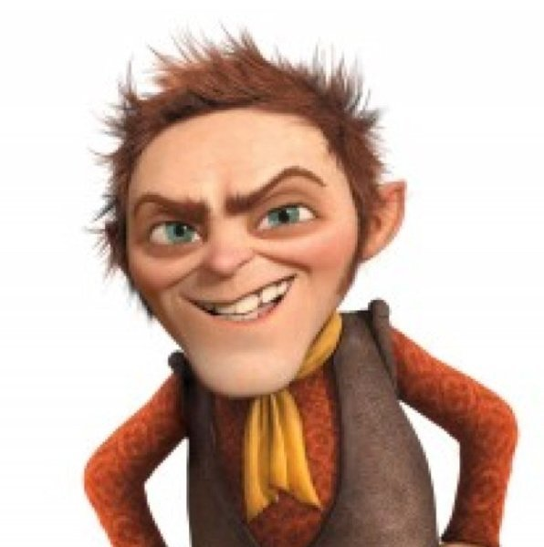
Задатак 3: Цвилидрета
У бајци браће Грим, патуљак се звао Цвилидрета и принцеза је требало да погоди његово име.
Ако принцеза промаши, потребно је исписати јој поруку да, нажалост, није погодила.

Slide 9
Логички оператори
Када је у наредби if потребно повезати више услова, користе се логички оператори and, or и not

Slide 10
Задатак 4: Квиз
За овај задатак користили смо оператор or да повежемо два улова.
Сложени услов ће имати вредност тачно, уколико бар један услов има вредност тачно,
дакле или је одговор Београд или је одговор Beograd

Slide 11
Задатак 5: Da li je Milica u Školi
Milica je u školi od 8-13 sati. Napiši program koji učitava koliko je sada sati a zatim daje poruku da li je Milica u školi

Slide 12
Задатак 6: Троцифрен број
Напиши програм који проверава да ли је број троцифрен.
Мала помоћ: Број је троцифрен ако је већи или једнак 100 а мањи од 1000
(потребно је да користиш логички оператор and).
Задатак 6: Температура у рерни
Да би се колач лепо испекао, температура у рерни мора бити између 150 и 200 степени. Напиши програм у којем се уноси тренутна температура у рерни и одређује да ли рерну треба појачати, смањити или оставити каква јесте.

